Slide 1
Revisi Laporan Bimb 10/14/2022

Slide 2
1. Tinjauan pustaka, cek dengan sistem yg anda usulkan. KEnapa pembayaran tidak nam[ak pada gambar 4.2 ? 2. Teori web-mobile ditambahkan, jgn lupa gabarkan arsitekturnya 3. Apda bab 4 wajib ditunjukkan arsitektur web-mobile yang diusulkan 4. Pada analisis kebutuhan fungsional, ditunjukkan pengguna dan fitur-fitur pada web, egitu juga pengguna dan fitur-fitur pada mobile 5. Penamaan proses pada DAD --> kurang pas. Namai dengan istilah yang menunjukkan kegiatan misalnya pengelolaan xxxx, pencatatan xxxx, pembuatan xxxxx, perhitungan xxxx
Revisi
(Click the arrow when in Slide Show mode)
Notes:
In Slide Show mode, click the arrow to enter the PowerPoint Getting Started Center.

Slide 3
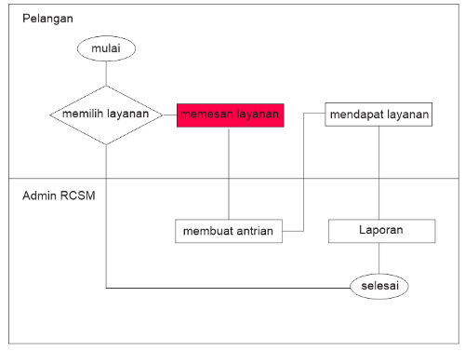
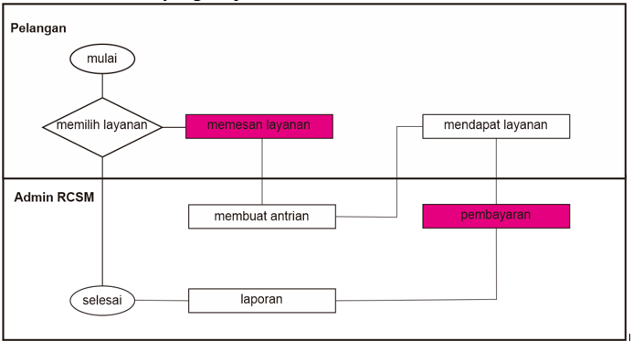
BAB 2 : Desain Sistem berjalan
Lama
Baru

Slide 4
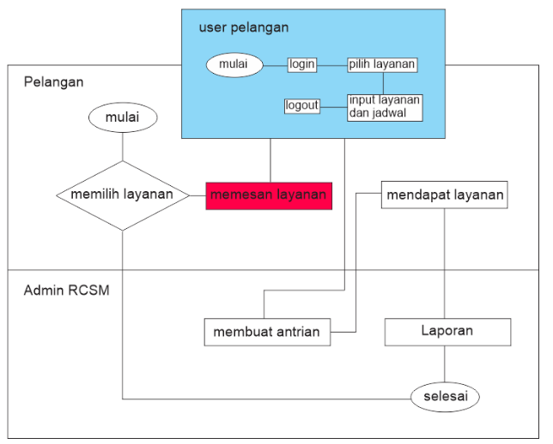
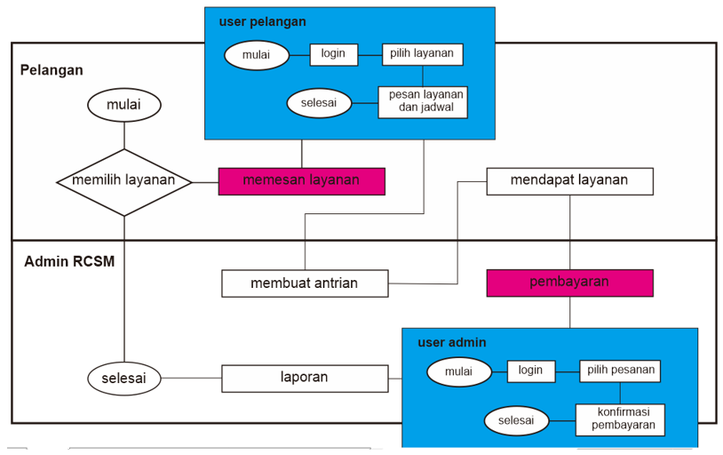
Bab 2 : Desain system usulan
lama
Baru

Slide 5
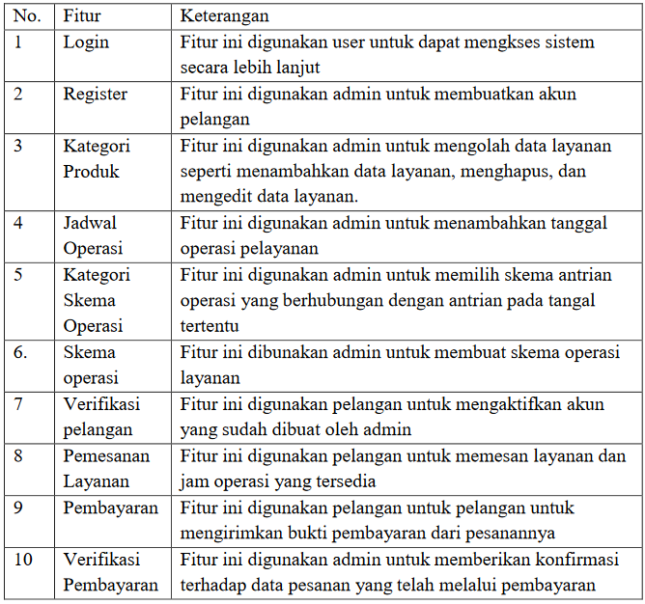
BAB 4 : proses fitur web dan mobile lama

Slide 6
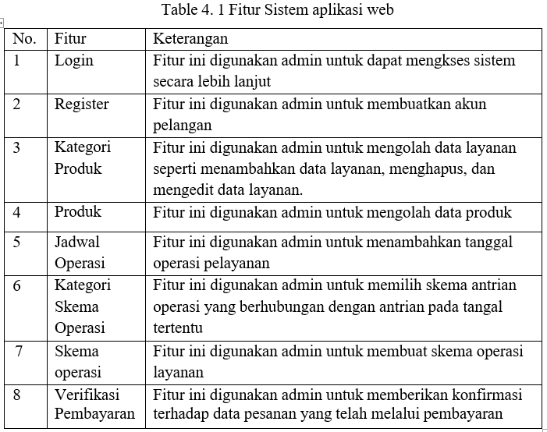
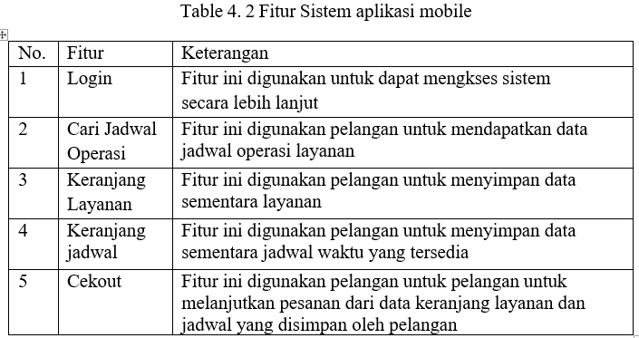
BAB 4 : proses fitur web dan mobile Baru

